Slide 1
Module
Ethologie
Hoofdstuk 4.
Communicatie van de kat

Slide 2
Communicatie van de kat
Lichaamstaal
De kat van top tot teen
De stem
Angst en agressie
Stress
Ethologie
Communicatie van de kat

Slide 3
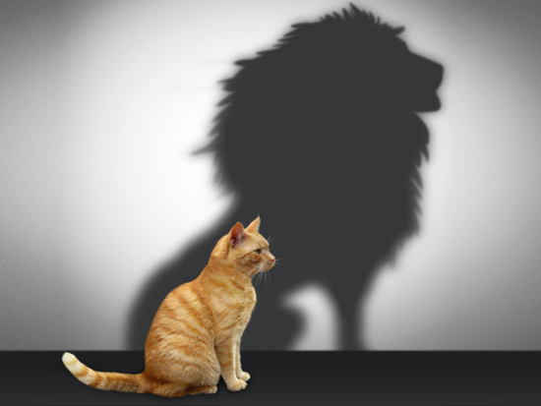
4.1 Oriëntatie
De kat is aanbeden, gevreesd en vertroeteld
Niet precies bekend hoe de kat een huisdier is geworden
Solitair, maar toch graag bij mensen
Gedomesticeerd of toch niet?
Gedragsproblemen bij katten neemt toe
Ethologie
Communicatie van de kat

Slide 4
4.2 Lichaamstaal
Een kat communiceert met de verschillende onderdelen van zijn lichaam: de staart, de vacht, de oren, de ogen en ook de snorharen.
Een kat heeft minder signalen om te communiceren dan een hond
Behalve lichaamstaal gebruikt de kat ook zijn stem en geuren om te communiceren.
Totale houding van het dier is de communicatie
Ethologie
Communicatie van de kat

Slide 5
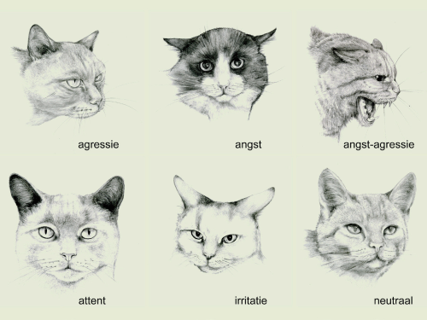
4.2 Lichaamstaal
Het gehoor is het belangrijkste
zintuig van een kat.
De stand van de oren zegt veel
over de stemming van de kat.
  Hoe platter de oren, hoe angstiger de kat.
  Hoe meer rechtop, waarbij de achterkant van de oren te zien is, hoe bozer hij is.
  Tijdens het loeren op de prooi legt de kat ook zijn oren plat.
Ethologie
Communicatie van de kat

Slide 6
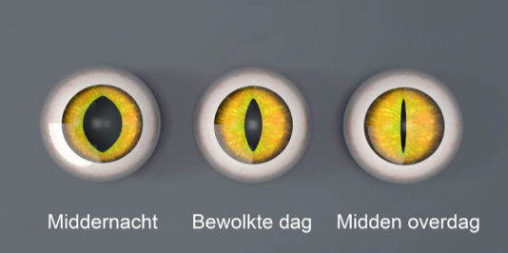
4.2 Lichaamstaal
De kat is een roofdier dat in
de schemering en ‘s nachts op
pad gaat.
  Katten kunnen extra goed zien in het donker, door het tapetum lucidum (laag cellen aan de achterzijde van het oog die het licht terugkaatsen als een soort spiegel)
Pupillen staan open bij weinig licht. Maar ook bij grote angst en als de kat boos is.
Bij veel licht vernauwt de pupil. Dit gebeurt ook als de kat op de loer ligt, nieuwsgierig is of vlak voor het moment van de aanval.
Ethologie
Communicatie van de kat

Slide 7
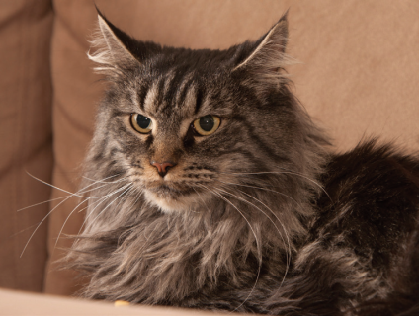
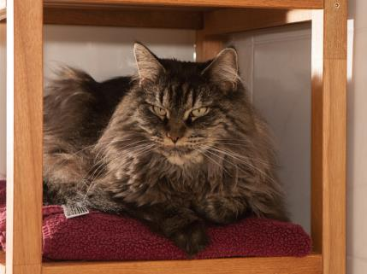
4.2 Lichaamstaal
Een kat die alleen wil observeren, kijkt een ander nooit rechtstreeks en strak aan. Want strak aankijken is dreigen.
  Als blikken elkaar kruisen, doet hij beide ogen een paar keer open en dicht. Dat wil zeggen dat de kat er verder niets mee bedoelt.
Ethologie
Communicatie van de kat

Slide 8
4.3 De kat van top tot teen
De tastzin van de kat bestaat uit zijn huid en snorharen.
  Kat vangt luchtwervelingen en drukverschillen op met snorharen
Snorharen op bovenlip een speciale functie.
  Beweging naar voren en naar achteren.
  Plat naar achteren is onzeker.
  Helemaal naar voren is zelfverzekerd.
  Perzische kat kan de snorharen niet plat naar achteren leggen.
Ethologie
Communicatie van de kat

Slide 9
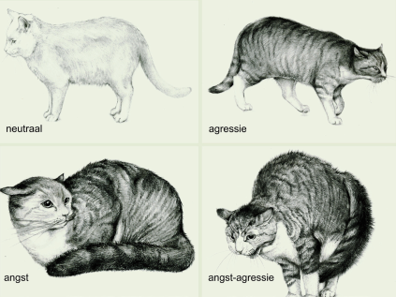
4.3 De kat van top tot teen
Staart is belangrijk voor communicatie
en het bewaren van evenwicht.
  Staart omlaag = ontspannen
  Staart recht omhoog = vriendelijke contact
  Haren wijd uiteen = verontrust
  Hoe meer angst, hoe dikker de staart.
  Geïrriteerd = puntje van staart zwiept heen en weer
  Grote irritatie = hele staart zwiept heen en weer
  Bij aanval staart laag om verwondingen te voorkomen
Ethologie
Communicatie van de kat

Slide 10
4.3 De kat van top tot teen
Bovenop de rug van de kat, bij de staart, zitten geurklieren. Ook onder de voetzolen, bij de mondhoeken en bij de oren zitten geurklieren.
  Door geurafzetting voelen ze zich veilig.
  Geur wordt regelmatig ververst.
  Vandaar het krabben aan meubels, het ‘kopjes’ geven tegen benen. Alles vanwege de ‘thuis-geur’.
Ethologie
Communicatie van de kat

Slide 11
4.4 De stem
Katten kennen zestien verschillende klanken.
Ze miauwen, mekkeren, grommen, blazen, krijsen en spinnen.
Geluid ontstaat door drukverschillen van de keel en niet door vervorming van mond en kaken.
  Katten hebben zich aangepast aan de mens. Mensen zijn praters en veel katten kletsen er nu ook op los. Miauwen heeft veel betekenissen. Hallo/ vraag/ eis/ uiting van tevredenheid/ongemak
  Spinnen is bekend geluid. Hoe ze dit doen en waarom is (nog) niet echt duidelijk.
Ethologie
Communicatie van de kat

Slide 12
Einde deel 1 - Opdracht
Maak een poster met in het midden de KAT. Noteer er om heen alle informatie die je nu weet van een kat. Je krijgt dus een plaatje in het midden met daarom heen de info (over ogen/oren/lichaam etc)

Slide 13
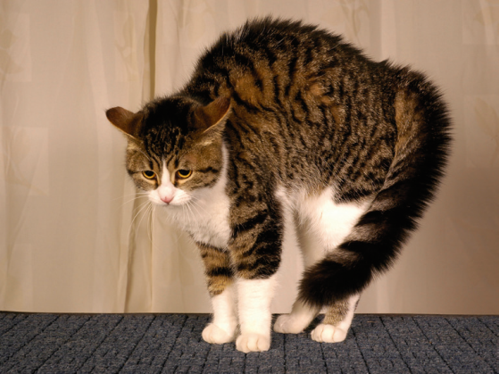
4.5 Angst en agressie
Een kat is geen ruziezoeker
Katten trekken zich eerder terug dan dat ze een gevecht aan gaan.
Bij angst kan een kat letterlijk tegen de muren opvliegen.
De angst kan over gaan in agressie als de kat zich in het nauw gedreven voelt.
  Kat gaat in een reflex bijten en krabben.
Ethologie
Communicatie van de kat

Slide 14
4.5 Angst en agressie
Als een kat agressie laat zien, is het meestal bedoeld om het conflict te sussen en niet om uit te dagen.
Lukt het niet om elkaar te ontlopen, dan proberen katten eerst of één van hen afdruipt door elkaar strak aan te kijken.
Dit fixeren kunnen ze uren volhouden.
De kat die als eerste het oogcontact verbreekt, vertrekt.
Ethologie
Communicatie van de kat

Slide 15
4.5 Angst en agressie
Lichaamshoudingen in een conflict
Vacht opzetten tijdens conflict zodat ze groter lijken.
Dreigen met ontblote tanden
Blazen en spugen.
Bij voldoende ruimte, rent één van de katten weg. Moet snel ivm andere kat die slaat of bijt.
Bij weinig ruimte steken er geen lichaamsdelen uit.
In het nauw op zij, zodat voor- en achterpoten gebruikt kunnen worden.
Ethologie
Communicatie van de kat

Slide 16
4.5 Angst en agressie
Onderwerpen en wegjagen
Omrollen kan ook als onderwerpingsgebaar
  Bij seksueel gedrag tussen kater en poes
  Tussen twee katers; jonge kater die op rug rolt voor oudere kater
Zelfverzekerde kat loopt op ander af
  Achterhand hoger dan de rest van het lichaam, staart naar beneden, nek uitgestrekt, kop laag in verlengde van rug, pupillen smal, snorharen naar voren, oren naar opzij of naar voren.
Ethologie
Communicatie van de kat

Slide 17
4.5 Angst en agressie
Territorium
Eigen terrein is erg belangrijk
Huis en tuin zijn territorium, soms de buurt.
Katten gebruiken geuren om aan te geven wie welk gebied heeft. Controle vindt voortdurend plaats. Kat kan hierbij flehmen.
Ethologie
Communicatie van de kat

Slide 18
4.6 Stress
Veel voorkomende stresssignalen bij katten zijn:
Gapen
Tongelen
Bek aflikken
Krabben
Uitrekken
Voorpoot heffen
Zweten
Acuut haren loslaten
Ethologie
Communicatie van de kat

Slide 19
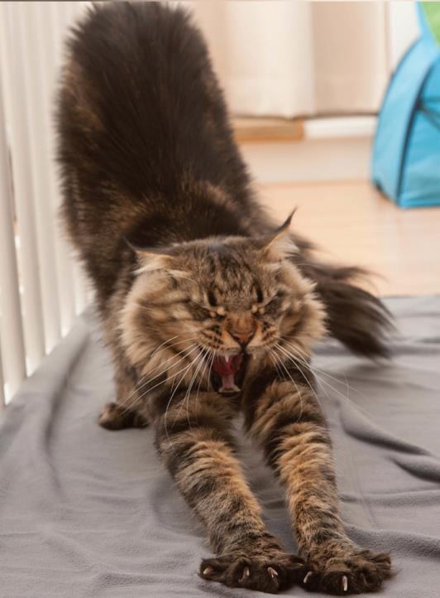
4.6 Stress
Het is de situatie waarin het gedrag plaatsvindt die bepaalt of het om een stresssignaal gaat.
Er is bij stress altijd sprake van een contact met iets of iemand.
Ethologie
Communicatie van de kat

Slide 20
Opdracht
Kijk de film ‘Tijger op je dak’ van Desmond Morris.
Verwerk hetgeen je ziet in een verslag. Gebruik hierbij afbeeldingen.
Beschrijf in je verslag ook de leden van de familie ‘Felidae’.
Ethologie
Communicatie van de kat

